Slide 1
פיתוח מערכות מידע שלב ההקמה/יישום/תפעול/אחזקה

Slide 2
תזכורת....
1
ייזום
8
2
תפעול שוטף ואחזקה
חקר מצב קיים ואפיון ראשוני
7
3
יישום
הערכה
חקר יישימות
6
4
הקמה
ניתוח
5
עיצוב

Slide 3

שלב ההקמה
הקמה (construction) –תכנות המערכת
תוצרים:
מערכת תוכנה עובדת.
תיעוד התכניות.
מסמך המתעד את מבחני הקבלה ותוצאותיהם.

Slide 4
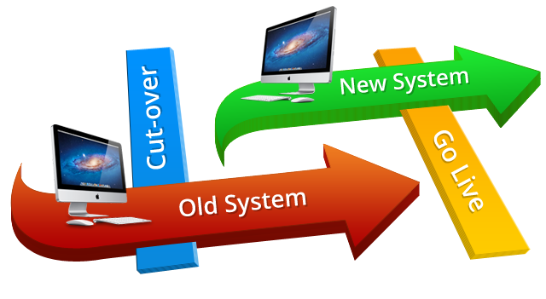
שלב היישום וההטמעה
יישום/הטמעה (implementation) – הכנסת המערכת לשימוש בארגון:
הדרכת משתמשים.
הדרכת אנשי תכנה ואנשי אחזקה.
הסבת נתונים.
הפעלת מ"מ החדשה.
תוצרים:
מ"מ עובדת בארגון
חוברת הדרכה; מערכת עזרה
תוכנית הכשרה למשתמשים ולתומכי המערכת

Slide 5

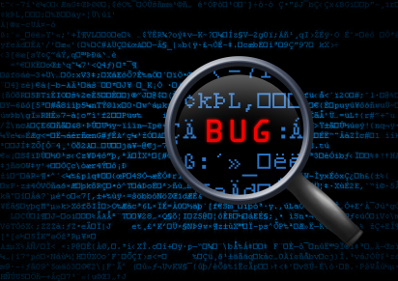
בדיקות תוכנה
לינק ללמידה על בדיקות

Slide 6
בדיקה ((Test
ניפוי (Debugging)
תהליך של הפעלת מרכיב תוכנה
(מודול, מחלקה, תוכנית, מערכת ,תת מערכת)
במטרה לאתר מקסימום פגמים
תהליך של ניתוח והסבר מדוייק
לפגם שנתגלה בבדיקה
כתוצאה מתהליך זה, יתוקן מרכיב התוכנה
והמרכיב יעבור בדיקה מחודשת
Notes:
הסרטון על הדב

Slide 7
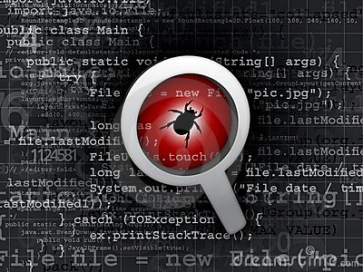
מהיכן צומחות השגיאות?
דרישות לקויות 56%
עיצוב לקוי 27%
שגיאות אחרות 10%
שגיאות תכנות7%

Slide 8
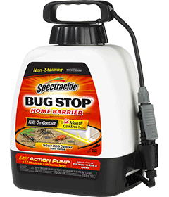
מניעת שגיאות
מניעת Bug היא תמיד עדיפה על Bug שנתגלה ותוקן.
ברוב המקרים עלות המניעה הרבה יותר זולה מאשר עלות הגילוי והתיקון.

Slide 9
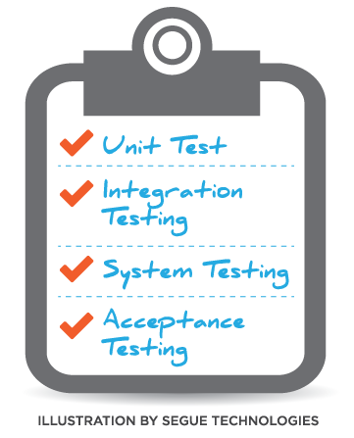
תהליך הבדיקות
בדיקות הוא תהליך מתמשך ולא שלב במחזור של פיתוח התוכנה
תהליך הבדיקות חייב להיות משולב במתודולוגית הפיתוח והתחזוקה
אפקטיביות הבדיקות מותנית ברמת השילוב והידע שהוטמע בכל הגורמים המעורבים, כולל המשתמשים

Slide 10
בדיקות סטטיות
בדיקות מערכת מבלי להפעילה
כוללות בדיקה של מסמכי תיכון המערכת
הגדרת דרישות
אפיון
עיצוב ועוד
כוללת את בדיקת קוד המקור של המערכת

Slide 11
בדיקות דינמיות
בדיקת המערכת ע"י הרצתה בסביבה המדמה את הסביבה התפעולית של המערכת, תוך שימוש בתסריטי בדיקה.
מטרת תסריטי הבדיקה לוודא כי המערכת עונה על הדרישות שהוגדרו בשלבי התכנון
הגדרת דרישות
אפיון
עיצוב
בדיקות דינמיות מבוצעות על בסיס מסמך עיצוב בדיקות - STD

Slide 12
תסריט בדיקה
תיאור מפורט הנכתב שורה אחר שורה, של כל הפעולות (והדאטה) שיש לבצע במסגרת הבדיקה.
לכל תסריט בדיקה יש צעדים (steps) אשר מנסים לתאר באופן מלא כיצד להשתמש בתוכנית, על איזה כפתורים יש ללחוץ ובאיזה סדר, על מנת לבצע פעולה ספציפית בתוכנית.
התסריטים הללו מכילים תוצאות ספציפיות צפויות עבור כל צעד בתסריט.
לדוגמה: תוצאה צפויה של הצעד "המשתמש לחץ על כפתור ה'X'" הינה "החלון ייסגר" .

Slide 13
מחזור חיים בדיקות תוכנה-IEEE829

Slide 14
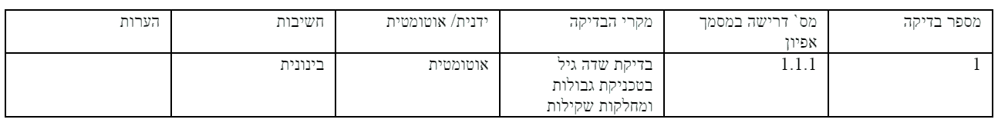
תכנון Software Test Plan (STP)
מסמך זה הינו מסמך תכנון הבדיקות, והוא מהווה את בסיסו של תהליך הבדיקות.
הגדרת מדיניות הבדיקות
הגדרת סיכונים
הגדרת מטרות הבדיקות
הגדרת רמות הבדיקה
לו"ז
משאבים
תקנים: נוהל מפתח, IEE829

Slide 15
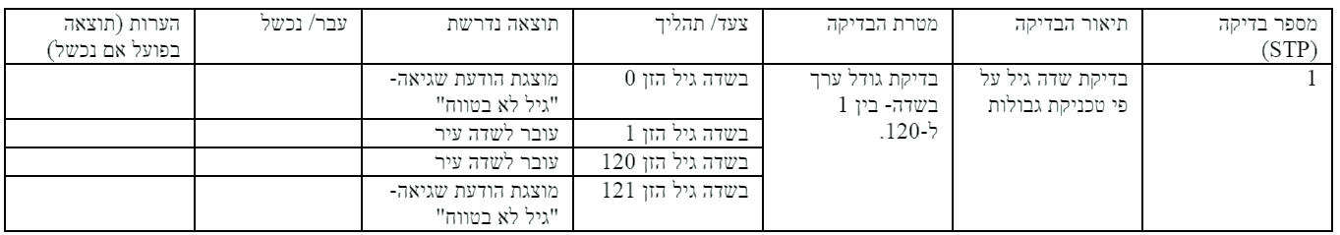
ניתוח ועיצובSoftware Test Design (STD)
מסמך זה מטרתו תיאור הבדיקות , שלבי הבדיקות ,כיצד המערכת תיבדק, מסמך זה יכלול בדרך כלל:
ניתוח בסיס הבדיקות (Test basis)
פירוט מקרי בדיקה ,נתוני בדיקה ותוצאות צפויות
תעדוף מקרי הבדיקה
תכנון הקמת סביבת הבדיקות
יצירת עקביות בין בסיס הבדיקות למקרי הבדיקה
תכנון מנות בדיקה (Test Suits)

Slide 16
ביצוע
הכנת הליכי בדיקה Test procedures))
הרצת מקרי הבדיקה
השוואת תוצאות בפועל מול התוצאות הצפויות
ניתוח ודיווח על התקלות (בכלי תוכנה מתאים)
ביצוע בדיקות חוזרות (רגרסיה)

Slide 17
שלבים בבדיקות
קיימים 4 שלבים מרכזיים בבדיקות תוכנה:
בדיקות יחידה (Unit) בדיקות ברמת יחידת תוכנה (מודול). לרוב מבוצעות על ידי מפתח התוכנה.
בדיקות אינטגרציה (Integration) בדיקת שילוב יחידות תוכנה בהיקפים שונים, החל משתי יחידות ועד לכלל היחידות במערכת.
בדיקות מערכת (System) בדיקות המערכת בכללותה, בדרך כלל בראיית המשתמש של יכולות המערכת.
בדיקות קבלה (Acceptance) בדיקות הנעשות על ידי המשתמש או הלקוח במטרה לוודא כי המערכת פועלת בהתאם לדרישות שהוגדרו במסמך הדרישות המקורי ובשינויי דרישה (change request) שהועברו במהלך מחזור חיי הפיתוח.

Slide 18
בדיקות יחידה
מטרה
איתור מירב התקלות בפעולת התוכנה, במטרה לוודא שהרכיב / המודול הנבדק מתפקד באופן תקין ומבצע את עבודתו.
בדיקות יחידה מבוצעות על רכיבי קוד לפני אינטגרציה שלהם לתוך המערכת.
תחום
בדיקות יחידה מבוצעות על חלקים נפרדים של הקוד כמו:
פונקציות
מודול
טופס
מחלקות (Classes)
רכיבי קוד שתכניתן מחליט לבדוק בנפרד

Slide 19
בדיקות אינטגרציה
מטרה
מטרת בדיקות אינטגרציה לוודא כי הרכיבים השונים של המערכת פועלים זה עם זה באופן תקין ולפי הדרישות שהוגדרו במסמכי האפיון והעיצוב.
תחום
בדיקות שילוב הן בדיקות של אוסף מודולים: יחידות תוכנה, בסיס נתונים, תת- מערכות ומערכות, המשתלבים יחדיו בסביבת הפיתוח באמצעות משאבים משותפים, ממשקים, או תהליכים לוגיים משותפים.

Slide 20
בדיקות מערכת
מטרה
מטרת בדיקות מערכת לוודא פעילותה התקינה של המערכת בכל התהליכים הקיימים, קשרי הגומלין בין התהליכים, קשר למערכות חיצוניות, יכולות המערכת ברמת פונקציונאליות, שרידות, שימושיות ועומסים כפי שהוגדר במסמכי האפיון והעיצוב.
תחום
בדיקות מערכת אמורות לכסות את כלל הפונקציונליות של המערכת הנבדקת.
שיטה
תכנון מקרי בדיקה מבוסס על דרישות האפיון והעיצוב של המערכת הנבדקת.
בדיקה ידנית לפי תכנון תסריטים.
בדיקה ממוכנת באמצעות כלים להרצת בדיקות אוטומטיות, בהתבסס על תכנון ממוכן או ידני.
אחריות
תכנון, עיצוב, ביצוע ודיווח תוצאות באחריות צוות הבדיקות.
בדיקות מערכת מבוצעות ע"י צוות הבדיקות בסביבת הבדיקות או בסביבת אינטגרציה.

Slide 21
בדיקות קבלה
מטרה
מטרת בדיקות קבלה להבטיח שמערכת הנבדקת עונה על ציפיות הלקוח.
תחום
בדיקות קבלה לא חייבות לכסות את כל הפונקציונליות של המערכת הנבדקת.
בדיקות קבלה מכסות את התהליכים העסקיים החשובים ביותר למשתמש כפי שמוגדר על ידו.
FTP / FAT - בדיקות מבוצעות בסביבת הייצור ע"י צוות הבדיקות, ידועות גם בשם Alpha Tests.
ATP / UAT - בדיקות מבוצעות בסביבת הלקוח ע"י משתמשי המערכת, ידועות גם בשםBeta Tests .

Slide 22
Verification vs validation
:Verification-אימות
האם בונים את המוצר נכון? "Are we building the product right”
The software should conform to its specification
:Validationתקיפות-
האם בונים את המוצר הנכון?
"Are we building the right product”.
The software should do what the user really requires.

Slide 23
מודל ה- V
בדיקות קבלה
דרישות לקוח
הוכחת תקפות המוצר
validation
בדיקות מערכת
אימות המוצר
דרישות מערכת ואפיון
verification
אימות תת-מערכת
בדיקות שילוב
דרישות תת- מערכת ועיצוב
אימות רכיב
בדיקות יחידה
דרישות רכיב

Slide 24
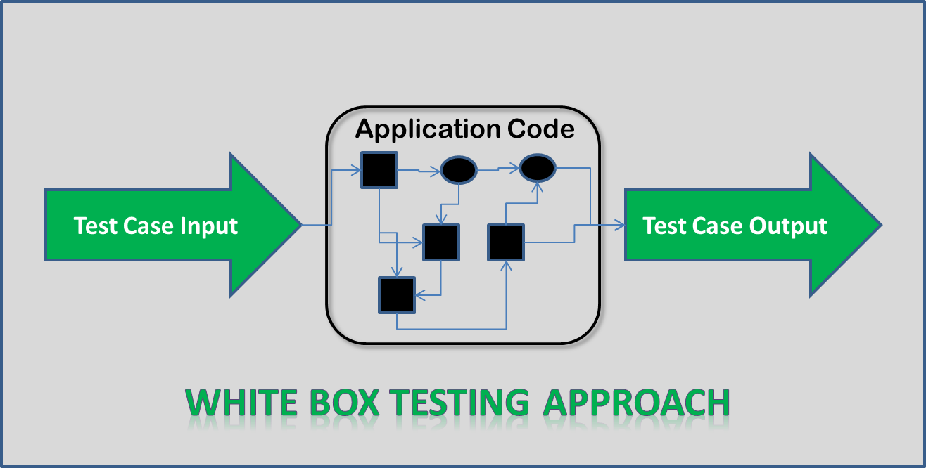
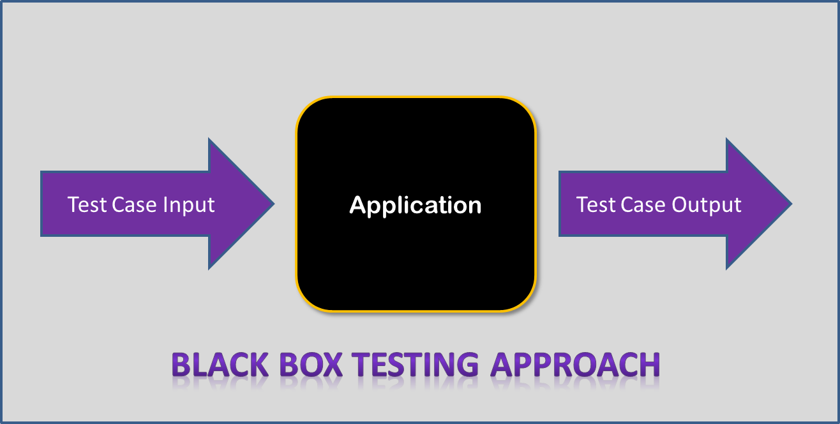
Black Box Vs. White Box

Slide 25
רמות של הבדיקה
בדיקה | מי מבצע | שיטה | יתרונות | חסרונות
יחידה | צוות פיתוח | קופסה לבנה | מזהה ליקויים בקוד | לא מזהה תכנון לקוי
אינטגרציה | צוות פיתוח | קופסה לבנה | מזהה ליקויים בקוד | לא מזהה תכנון לקוי
מערכת | צוות בדיקות | קופסה שחורה | מזהה תכנון לקוי | לא מזהה ליקויים בקוד
קבלה | צוות בדיקות | קופסה שחורה | מזהה תכנון לקוי | לא מזהה ליקויים בקוד
רגרסיה | צוות בדיקות\פיתוח | קופסה שחורה\לבנה | מזהה תקלות חדשות שנגרמו במהלך תיקון
Notes:
פונקציונאלית מול אובייקטים אחרים. האובייקט עובד וששירותייו כלפי חוץ עובדים קלט ופלט וכו' לפי הפונקציה.

Slide 26

הטמעה
הנחת יסוד מפתיעה :
יכולה להיות מערכת מידע מושלמת שאף אחד לא ישתמש בה עם שביעות רצון נמוכה ויכולה להיות מערכת "גרועה" ועדיין רמת שביעות הרצון והשימוש יהיה בה רב !!!!

Slide 27
למה הטמעה ?
הטמעה היא מקצוע
"התאמת הפתרון למטרות"
יש להקצות משאבים יעודיים (כסף וזמן) להטמעה עוד בשלב הייזום והאפיון
רק הטמעה חוזרת ונישנת תגרום ללקוח להפוך למשתמש
רווחיות והתייעלות אמיתית בארגון תושג רק אם המשתמש יעבוד על המערכת (ROI)
Notes:
לא נכון שתהליך ההטמעה יבוצע ע"י מיישם המפתח, מאפיין או כל ישות מטעם מערכות המידע בארגון. הטמעה היא מקצוע, מיומנות תחום שדורש התמקצעות ומיקוד עסקי תוך המשך פתוח של שיטות כלים ומתדולוגיה בדרך לבצוע התהליך בצורה מושלמת חשוב, מה קורה, כשלוקחים מיישם/מפתח שחושבים במונחים של 0 ו – 1 של עיצוב ותכנות המערכת, להדריך? נכון שמקורות הידע הטובים ביותר בארגון הם המיישמים והמתכנתים , אך אין זה הופך אותם למדריכים טובים ולכאלה שמסוגלים להעביר את הידע שבחזקתם למשתמשים. היום יותר מתמיד יש הכרה כי יש להפריד בין יישום/אפיון לבין הדרכה, דבר שבה לידי בטוי הן במכרזים הגדולים בארץ (פלאפון, משרדי הממשלה, מפםעל הפיס, בנקים,:פועלים, לאומי, הבינלאומי..)
אפשר להשמיד זבוב עם פצצה של מליון דולר ואפשר בפצצה של מאה אלף, עלות מדריך נמוכה מעלות מיישם/מאפיין
לא פעם ארגונים לא מקצים משאבים להטמעה. מגיעים לשלב ההתקנות והמימוש, הטכנולוגיה מוכנה אבל הארגון לא מוכן להשתמש בטכנולוגיה. יתרה על כן בסוף הדרך על פיר רוב פרוייקטי מערכות מידע נמצאים בחריגה מהמסגרת התקציבית, ואז לבטח שאין מספיק משאבים (זמן, כסף), מוותרים על הטמעה או מבצעים הטמעה שאין בה תכנון, נהול ידע, והפרוייקט כושל.
יותר מכך רק שנון חזרה ורפטיציות ע"י הטמעה יגרום למשתמש בסופו של דבר להשתמש ולעבוד על המערכת. אין זה מספיק ואפילו במערכות פשוטות לחלק מדריך למשתמש ולבצע הדרכה פרונטאלית בכיתה, על מנת לגרום למשתמש הממוצע להתחיל לעבוד עם/על המערכת. יש צורך בבצוע הטמעה חוזרת, אישית עם המשתמש על מנת להטמיע בו את הידע. דוגמא: בנק בינלאומי הראשון, הוכנסה מערכת מידע לנהול הדוחות הבנקאים (שעד אז היו מגיעים בדואר הסניפי מידי יום לסניף). בוצע של תהליך הדרכה חפיפניקי, אשר גרם להפסדים גדולים לבנק על שום שהמשתמשים לא עבוד עם המערכת ולא קראו דוחות אקוטיים בעבודתם. ולכן נמצא צורך להשקיע משאבים תקציביים נוספים לטובת הטמעות בסניפים.
על הארגון להקצות משאבים יעודיים להטמעה עוד בשלב הייזום והאיפיון של המערכת: הכוונה למשאבי זמן וכסף. בתהליך הטמעה נכון נמצא:
פתוח עזרי הדרכה
הכנת תוכנית הדרכה - יצירת קבוצות לימוד הומוגניות על בסיס מפוי תהליכים ומשתמשים
נהול ידע: תיק מדריך, קורס מובנה, מדריך למשתמש זמין באתר אינטראנט, קמפוס, help אינטראקטיבי, תרגולים מכוונים ברשת, איהדקס לחוברת
הטמעות חוזרות ונשנות
שימוש ב b-laeaning כלים מגוונים מתחום ההדרכה.
נהול השינוי
נהול השווק
טיפול בהתנגדויות

Slide 28
משימות ההטמעה בארגון
החדרת מוטיבציה לשימוש המערכת
שיווק המערכת
הדרכה תהליכית ופונקציונאלית של המערכת
נהול השינוי בתהליכים, נהלים ובמבנה הארגוני
טיפול בהתנגדויות

Slide 29
הסבה
מטרות ההסבה:
הכשרת כוח אדם:
הוספת עובדים
החלפת עובדים בעובדים בעלי כישורים מתאימים
צמצום כוח אדם
הסבת חומרה:
הוספת ציוד חדש
החלפת ציוד קיים בציוד חדש
הסבת תוכנה ונתונים:
מעבר לשימוש בתוכנה החדשה או המשופרת
מעבר משימוש בבסיס נתונים קיים לבסיס נתונים חדש.
הסבת נוהלי עבודה
מעבר לשימוש בתהליכי עבודה ובנהלים חדשים
שינויים בתהליכי עבודה ובנהלים קיימים

Slide 30
מערכת ישנה
מערכת חדשה
הסבה ישירה
מערכת ישנה
מערכת חדשה
הסבה במקביל
חלק 1 ישן
חלק 1 חדש
הסבה ישירה - בחלקים
חלק 2 ישן
חלק 2 חדש
חלק 3 ישן
חלק 3 חדש
חלק 1 ישן
חלק 1 חדש
הסבה בחלקים - במקביל
חלק 2 ישן
חלק 2 חדש
חלק 3 ישן
חלק 3 חדש
סניף ניסוי-ישן
סניף ניסוי-חדש
הסבת ניסוי
סניפים נוספים-ישן
סניפים נוספים-חדש

Slide 31
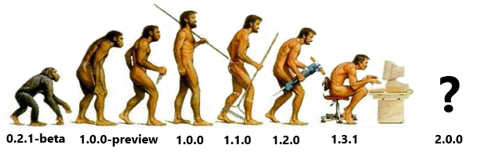
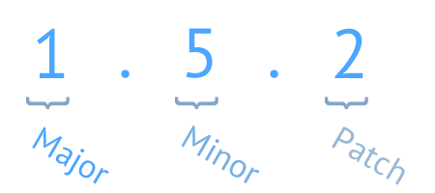
ניהול תצורה
ניהול ובקרה של שינויים במערכת המידע
תכנון ניהול תצורה
בקרת שינויים - תהליך בקרת השינויים מבטיח שהשינויים במערכת המידע יתבצעו בצורה מבוקרת, כך שיהיה אפשר לצפות את השפעתם על מערכת המידע
בניית גירסאות וניהול גירסאות - המטרה לשלב בין המרכיבים ולהגדיר את הקשרים ביניהם בצורה שתאפשר שינוי אוטומטי של מערכת המידע כאשר משנים רק חלק ממרכיביה

